Slide 1
Capturar una imagen con SimpleCV utilizando Raspberry
Pablo Gutiérrez – Guillermo Machuca

Slide 2
OBJETIVOS DEL LABORARIO
Instalar Raspbian Jesse en la tarjeta Raspberry Pi (en adelante RasPi) que se le ha asignado.
Instalar los paquetes necesarios para poder correr SimpleCV y GIT.
Crear un repositorio GIT para subir todos sus códigos del curso.
Capturar una imagen con SimpleCV.

Slide 3
PROBLEMAS
Asignación de particiones de la tarjeta SD.
Instalar repositorios del “requirements.txt”.
Acceso al dispositivo mediante SSH y VNC.

Slide 4
SOLUCIONES

Slide 5
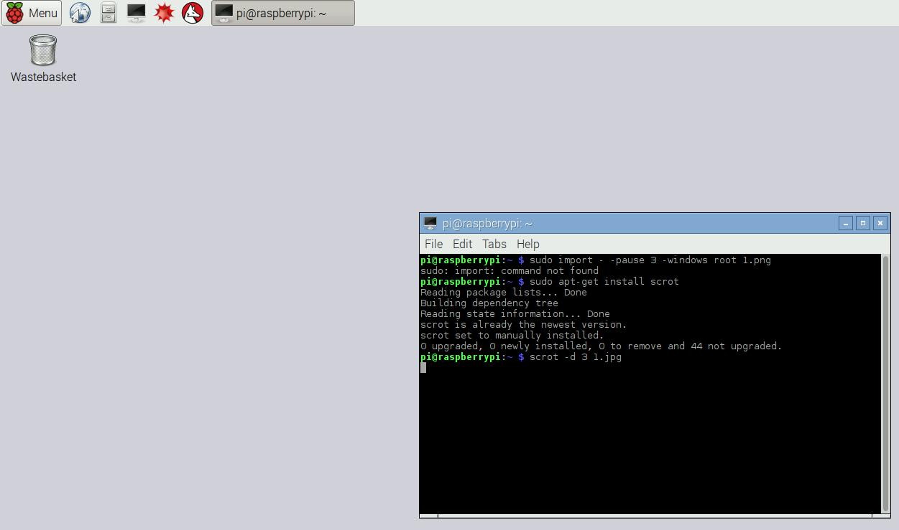
RESULTADOS (Sistema Operativo RasPI)

Slide 6
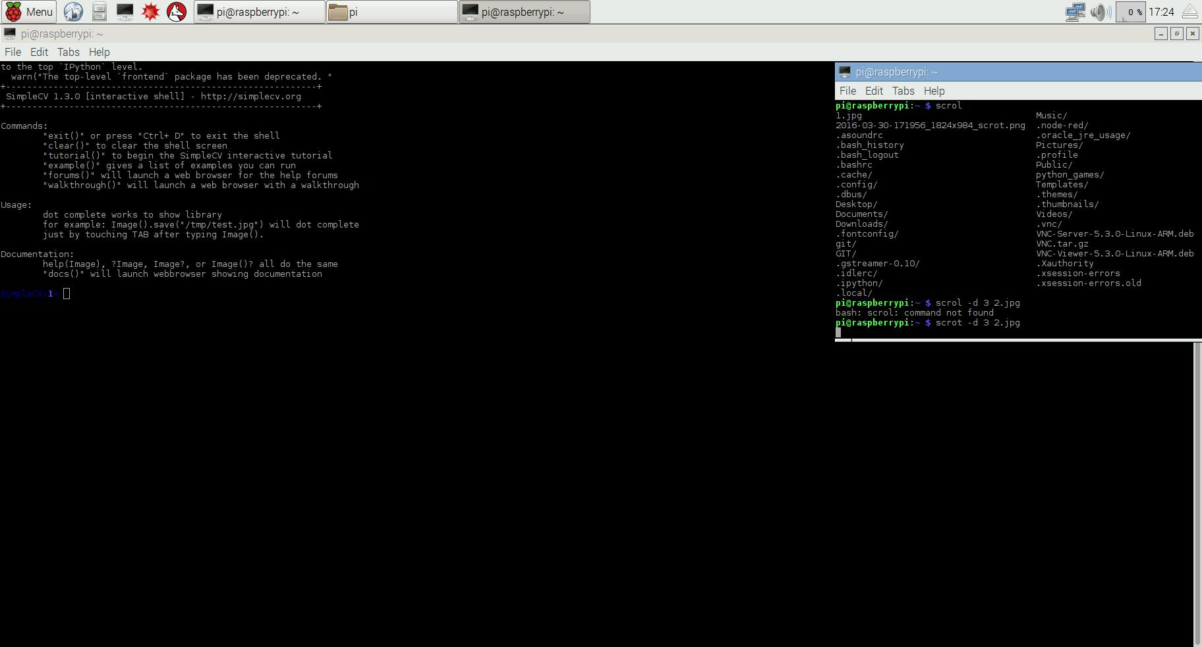
RESULTADOS (SimpleCV)

Slide 7
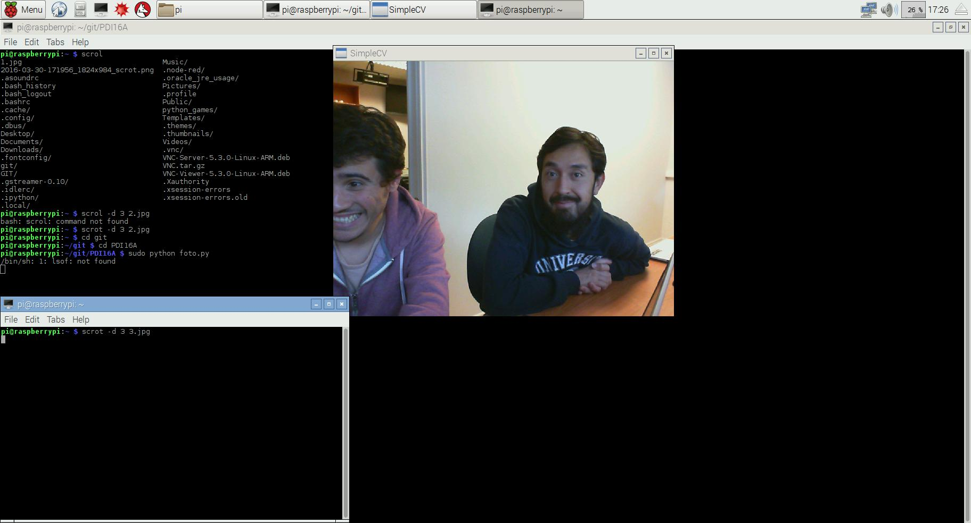
RESULTADOS (Captura de la Imagen)

Slide 8
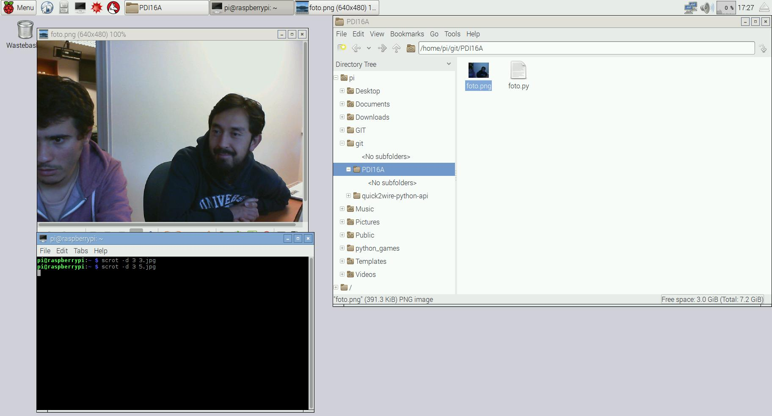
RESULTADOS (Guardar Imagen)

Slide 9
THE END

